Slide 1
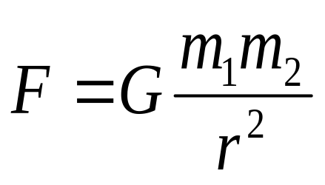
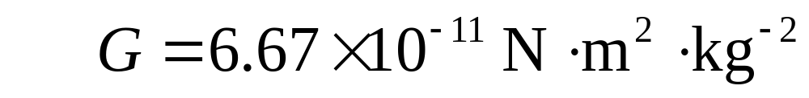
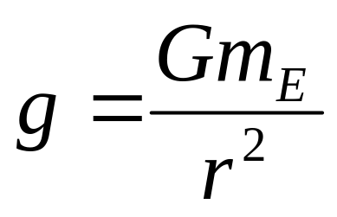
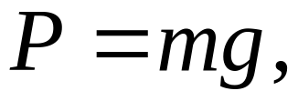
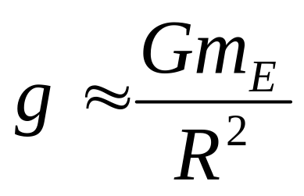
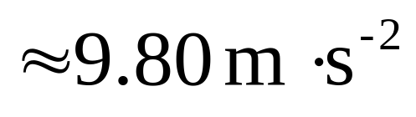
一 万有引力
m₁
m₂
r
引力常数
重力
地表附近

Slide 2
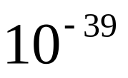
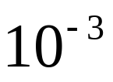
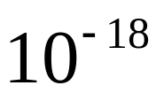
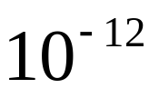
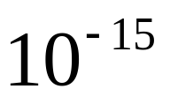
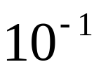
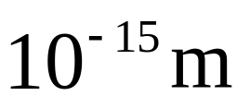
四种相互作用的力程和强度的比较
种 类
相互作用粒子
力程/m
力的强度
引力作用
所有粒子、质点
∞
电磁作用
带电粒子
∞
弱相互作用
强子等大多数粒子
强相互作用
核子、介子等强子
＊表中强度是以两质子间相距为 时的相互作用强度为1给出的．

Slide 3
温伯格
萨拉姆
格拉肖
弱相互作用
电磁相互作用
电弱相互
作用理论
三人于1979年荣获诺贝尔物理学奖．
鲁比亚, 范德米尔实验证明电弱相互作用，1984年获诺贝尔奖．
电弱相互作用
强相互作用
万有引力作用
“大统一”（尚待实现）

Slide 4
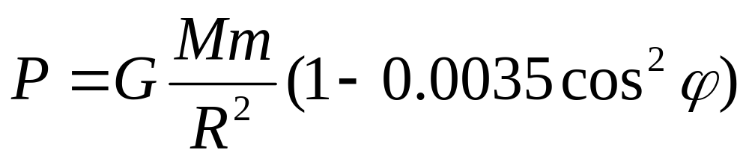
说明
(1) 依据万有引力定律定义的质量叫引力质量，常见的用天平称量物体的质量，实际上就是测引力质量；依据牛顿第二定律定义的质量叫惯性质量。实验表明：对同一物体来说，两种质量总是相等。
(2) 重力是地球对其表面附近物体万有引力的分力
设地球半经为R ，质量为M ，物体质量为m ，考虑地球自转后物体重力为

Slide 5







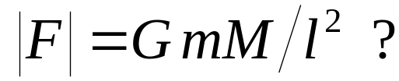

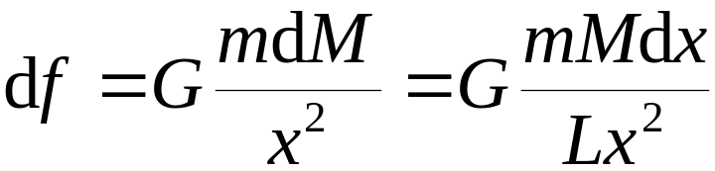
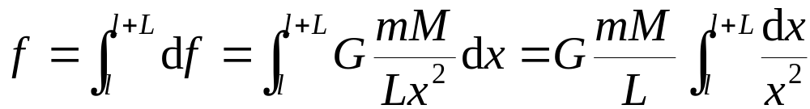
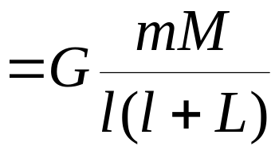
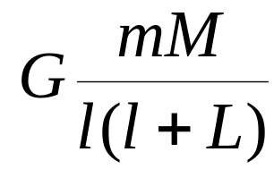
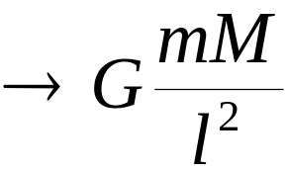
(3) 万有引力定律只直接适用于两质点间的相互作用
例
如图所示，一质点m 旁边放一长度为L 、质量为M 的杆，杆离质点近端距离为l 。
求
该系统的万有引力大小。
解
质点与质量元间的万有引力大小为
杆与质点间的万有引力大小为
当 l >>L 时

Slide 6
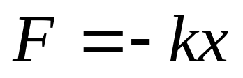
二 弹性力
由物体形变而产生的．
当两宏观物体有接触且发生微小形变时，形变的物体对与它接触的物体会产生力的作用，这种力叫弹性力 。
常见弹性力有：正压力、张力、弹簧弹性力等．
弹簧弹性力
——胡克定律

Slide 7


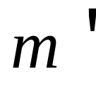

例1 质量为 、长为 的柔软细绳，一端系着放在光滑桌面上质量为 的物体，在绳的另一端加力 ．设绳的长度不变，质量分布是均匀的．求：
(1)绳作用在物体上的力；
(2)绳上任意点的张力．

Slide 8

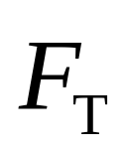
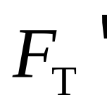
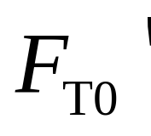
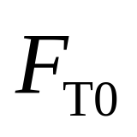

解 设想在点 将绳分为两段其间张力 和 大小相等，方向相反
（1）

Slide 9
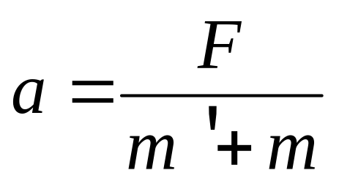
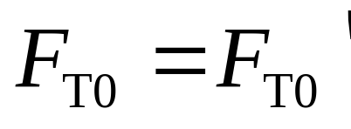
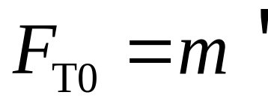
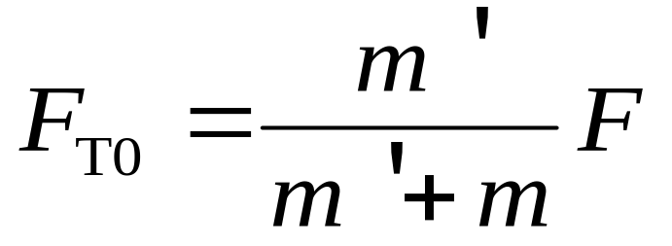
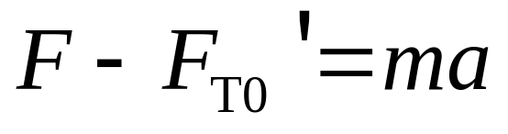

Slide 10
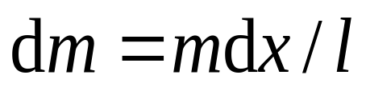
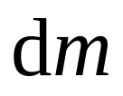
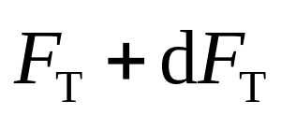
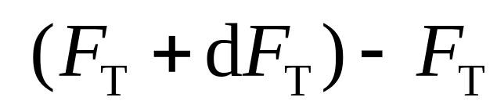
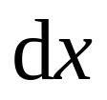
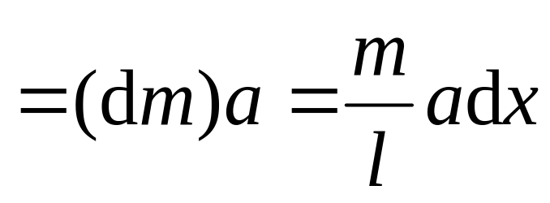
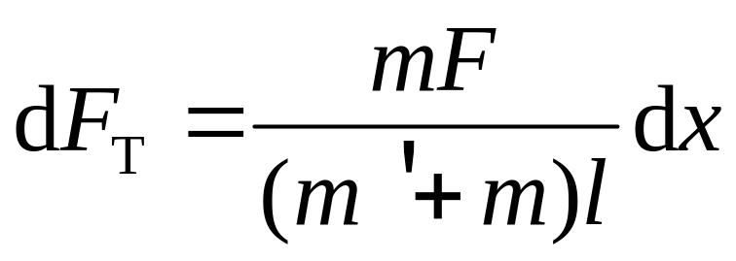
（2）

Slide 11
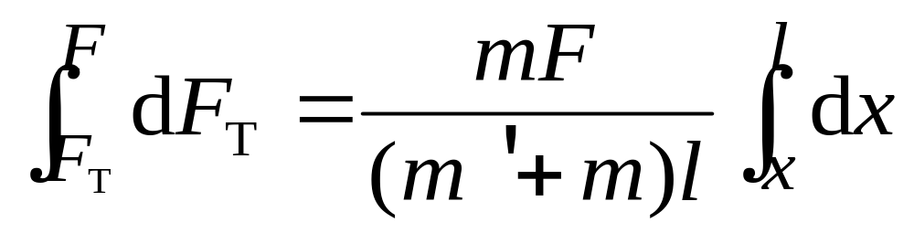
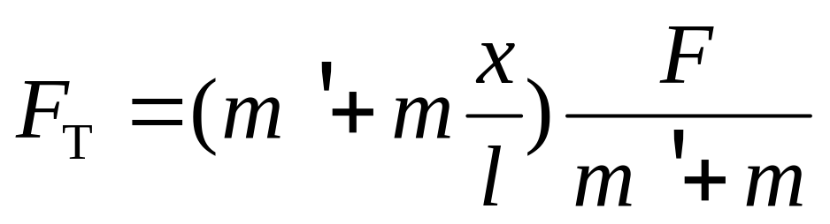

Slide 12

三. 摩擦力
1. 静摩擦力
当两相互接触的物体彼此之间保持相对静止，且沿接触面有相对运动趋势时，在接触面之间会产生一对阻止上述运动趋势的力，称为静摩擦力。
说明
静摩擦力的大小随引起相对运动趋势的外力而变化。最大静摩擦力为 f_{max}=µ₀ N
( µ₀ 为最大静摩擦系数，N 为正压力)
2. 滑动摩擦力
两物体相互接触，并有相对滑动时，在两物体接触处出现的相互作用的摩擦力，称为滑动摩擦力。
( µ 为滑动摩擦系数)

Slide 13
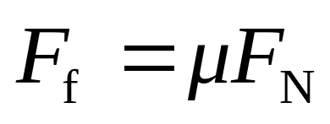
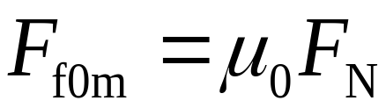
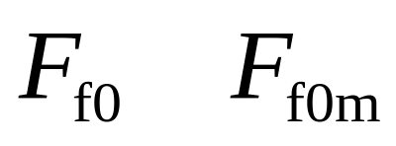
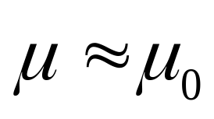
滑动摩擦力
最大静摩擦力
静摩擦力
≤
一般情况

Slide 14



3. 物体运动时的流体阻力 (要求了解)
当物体穿过液体或气体运动时，会受到流体阻力，该阻力与运动物体速度方向相反，大小随速度变化。
(1) 当物体速度不太大时，流体为层流，阻力主要由流体的粘滞性产生。这时流体阻力与物体速率成正比。
(2) 当物体穿过流体的速率超过某限度时（低于声速），流体出现旋涡，这时流体阻力与物体速率的平方成正比。
(3) 当物体与流体的相对速度提高到接近空气中的声速时， 这时流体阻力将迅速增大。

Slide 15


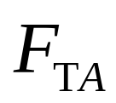
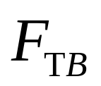



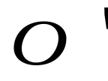
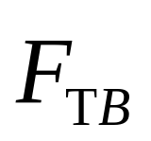

例2 如图绳索绕在圆柱上，绳绕圆柱张角为 ，绳与圆柱间的静摩擦因数为 ，求绳处于滑动边缘时,绳两端的张力 和 间的关系(绳的质量忽略)．

Slide 16

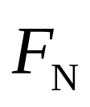
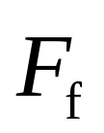













解 取一小段绕在圆柱上的绳
取坐标如图
两端的张力 ，
的张角
圆柱对 的摩擦力 圆柱对 的支持力

Slide 17








Slide 18












若
0.46
0.21
0.000 39
END

